Slide 1
INTEGRASI NUMERIK
Metode Empat Persegi Panjang, Trapesium, Titik Tengah

Slide 2
Tujuan Pembelajaran
a. Menjelaskan konsep perhitungan numerik untuk menghitung integral.
b. Menggunakan metode Pias dan Newton Cotes untuk menghitung integral secara numerik
c.Menghitung galat dari penggunaan metode Pias dan Newton Cotes.

Slide 3
Teorema Dasar Kalkulus
Integral Tentu
Teorema Dasar Kalkulus
Jika dan F(x) fungsi kontinu maka

Slide 4
Kebutuhan Integrasi Numerik
Menghitung fungsi-fungsi berikut:
Fungsi f(x)= ditabulasikan dalam sejumlah titik sbb:
x | 0 | 0.25 | 0.5 | 0.75 | 1.00
f(x) | 1.0000 | 0.9394 | 0.7788 | 0.5698 | 0.3679

Slide 5
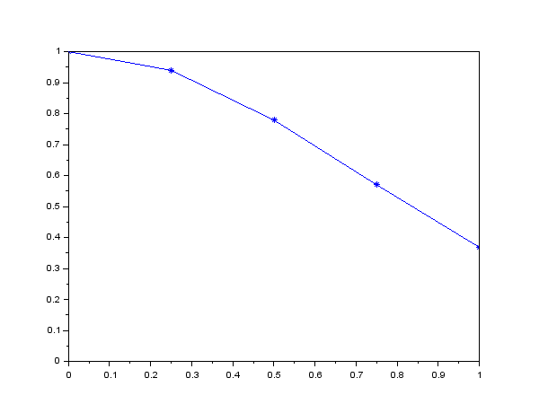
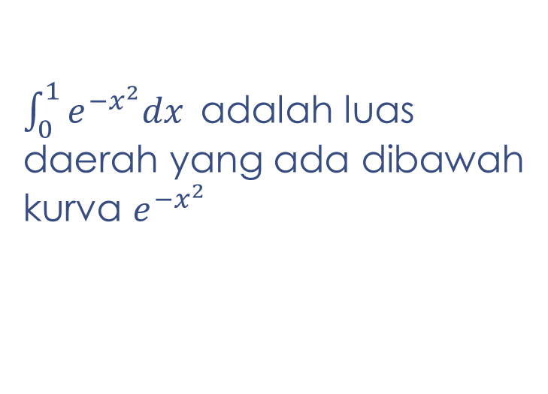
Plotting fungsi
$\int_{0}^{1}{e^{−x^{2}}dx}$adalah luas daerah yang ada dibawah kurva $e^{−x^{2}}$

Slide 6
Kaidah Pias/Setrip/Kuadratur
Nilai integral suatu fungsi [a,b]→ luas daerah dibawah fungsi dari x =a sampai x = b
Menghitung luas dengan membagi daerah menjadi banyak pias/setrip
3 metode dengan kaidah Pias : Kaidah Segiempat, Kaidah Trapesium, Kaidah Titik Tengah

Slide 7
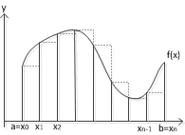
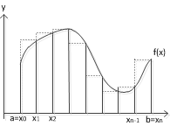
Kaidah Segiempat

Slide 8
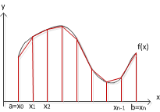
Kaidah Trapesium
h

Slide 9
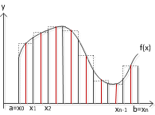
Kaidah Titik Tengah
Misalkan titik tengah x1/2, x3/2, x5/2,...., x(n-1)+1/2

Slide 10
Latihan
Gunakan Kaidah Trapesium dan Kaidah Titik Tengah untuk menghitung integral
Untuk a = 0 dan b = 0.8 dengan n = 4
x | 0 | 0.2 | 0.4 | 0.6 | 0.8
f(x) | .... | ... | .... | ... | ....
Hitunglah galat eksaknya

Slide 11
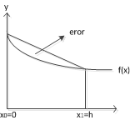
Galat Kaidah Trapesium
Untuk satu buah strip trapesium
f(x) diuraikan dengan Deret Taylor disekitar x0=0
f(x1) diuraikan dengan Deret Taylor disekitar x0=0
Sehingga diperoleh :

Slide 12
Galat Kaidah Trapesium
Untuk satu buah strip trapesium
Maka galat total

Slide 13
Galat Kaidah Titik Tengah
Untuk satu buah strip
Diperoleh
Galat total untuk kaidah titik tengah pada interval a dan b adalah

Slide 14
Latihan
Taksirlah galat dari Kaidah Trapesium dan Kaidah Titik Tengah
Untuk a = 0 dan b = 0.8 dengan n = 4
x | 0 | 0.2 | 0.4 | 0.6 | 0.8
f(x) | .... | ... | .... | ... | ....

